Slide 1
Último encuentro
LLegamos al final de esta primera parte del proceso formativo 2023

Slide 2
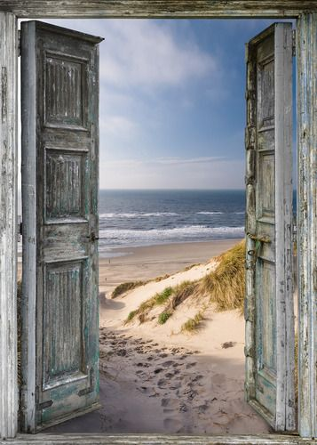
Practica de inicio

Slide 3
Completar
YO IDEAL
YO ACTUAL
YO NO DESEADO
Notes:
Tareas terapeuticas
distinguir entre estar decepcionado/confiado porque no podemos alcanzar nuestros ideales y la autocrítica, que es una reacción a la decepción. podemos aprender a trabajar con la decepción sin una reacción de autoagresión.
los ideales elevados no son el problema en sí mismos porque pueden ser una guía para nosotros, pero es la forma en que nos enfrentamos al hecho de no acercarnos lo suficiente lo que nos deja con esa sensación de decepción y frustración.
La autocrítica puede bloquear nuestra capacidad de ser sensibles y procesar nuestras emociones asociadas a la decepción.

Slide 4
YO IDEAL YO ACTUAL
La brecha de la decepcion
AUTO - ATAQUE
Separar la frustracion del auto-ataque
Cuales son las claves o miedos de fracasar- ser rechazo- o ignorado?
Cual es el foco emocional ( Enojo, tristeza, ansiedad, desprecio?)
Habilidad para tolerar la experiencia de frustracion sin el auto-ataque (condicionamiento)

Slide 5
Explorando la Autocrítica
(Personal Dissapointed gap)
Experiencias que me decepcionan de mi mismo
1 - No me gusta como resuelvo el conflicto con mi pareja, soy distante y frio
2 - Digo que si cuando quiero decir que no
3- No me gusta cuando me enojo.
Que pensas de vos mismo sobre estas experiencias: Soy inmadura, que pendeja, tengo miedo de las críticas y de ser aceptada, No se como acercarme me siento insegura.
Qué emociones se despiertan sobre estas experiencias de vos mismo: Miedo, Tristeza, frustración y vergüenza
Qué te gustaría hacer, qué acciones quisieras tomar: Me gustaría aceptar mi decisión y validar mi experiencia independiente de la mirada de los otros. Confiar. Tomar la iniciativa más validamente calidamente. Validar mi experiencia emocional y ser más asertiva.

Slide 6
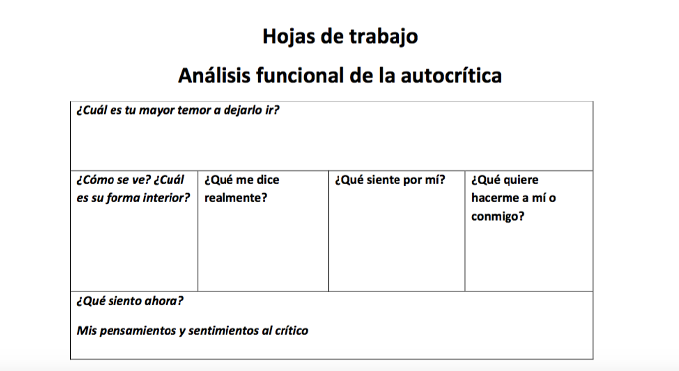

Slide 7
Enojo
Tono emocional
del crítico
Miedo
Tristeza

Slide 8
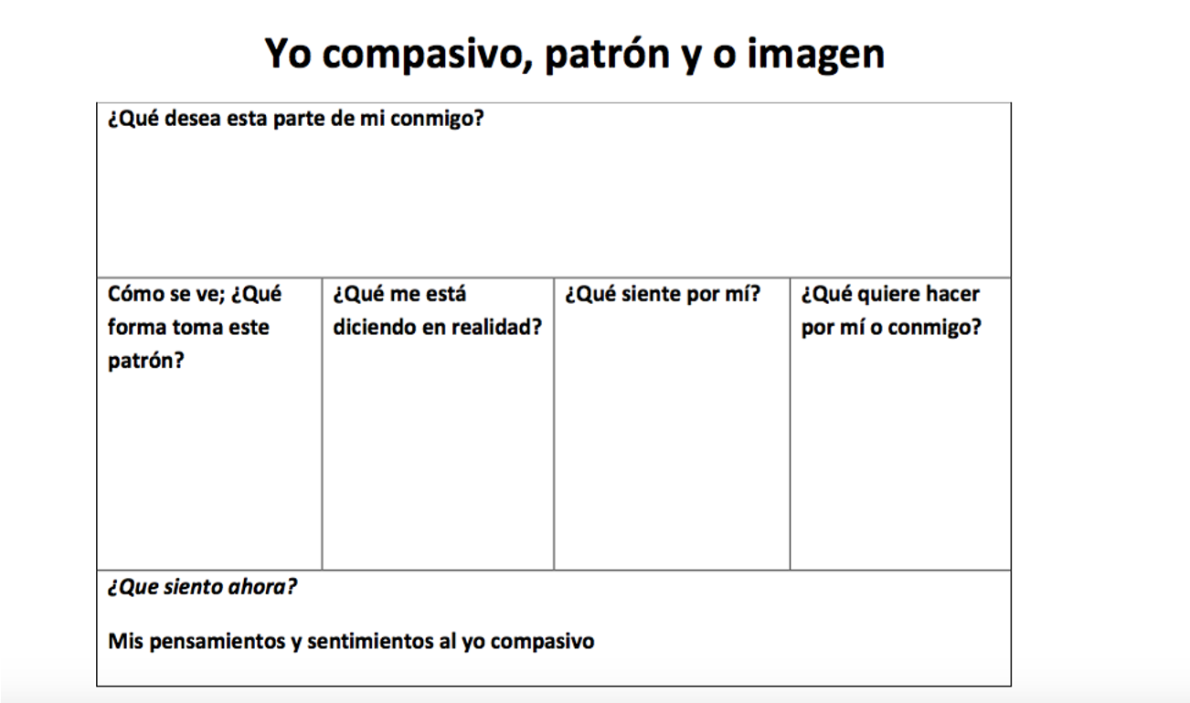

Slide 9
PROCESOS DE
DIFERENCIACIÓN
Diferenciar los distintos aspectos de nuestra mente
2. TOLERANCIA
Desensibilización gradual. Se construye con el "observador" y la aceptación. Discernimiento
FLEXIBILIDAD
Organizarnos en formas nuevas
3. INTEGRACIÓN
La capacidad de mantener unidas las partes que funcionàban "separadas"
Nueva organización
base para la transformación
4. TRANSFORMACIÓN
Mantener unidas las partes y que funcionen juntas

Slide 10
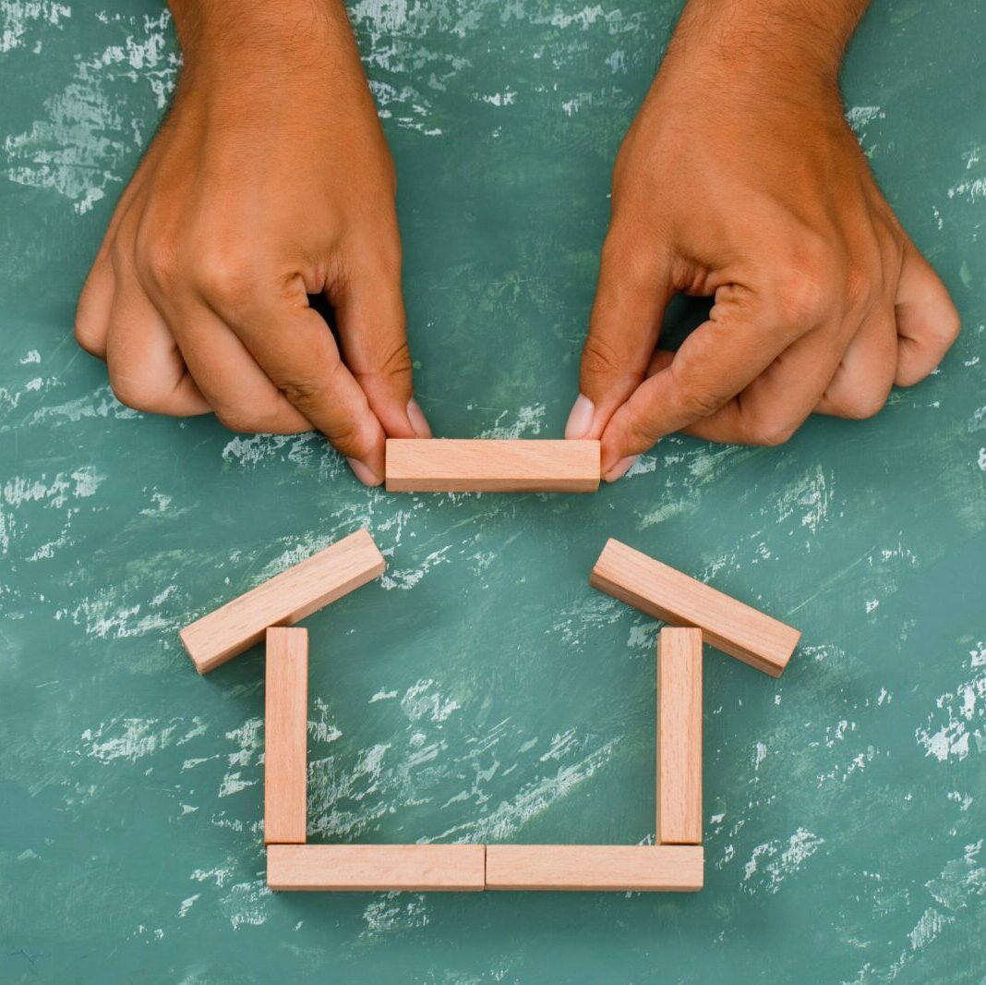
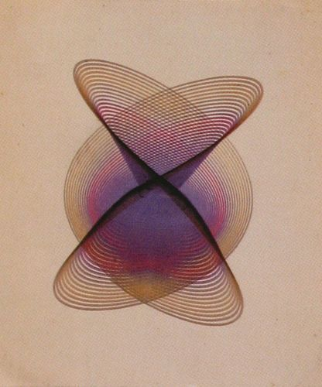
Recorrimos un camino de construcción
de Procesos en CFT
Refugio Seguro
Compasión
La relación Terapéutica
Base Segura

Slide 11
Cómo fue la experiencia con:
La Formulación de Casos
El análisis funcional de la autocrítica y Yo compasivo
Los Múltiples Yoes
¿Se encontraron con barreras, resistencias?

Slide 12

Práctica
TERAPEUTA COMPASIVO IDEAL
Notes:
10.40 Práctica del Terapeuta Compasivo Ideal ( 20/30 min)
En este trabajo de imaginación he tomado algunas cualidades clave de lo que los budistas llaman Bodhisattvas. Se trata de seres que, en algún momento, fueron humanos pero que han alcanzado la iluminación y la sabiduría y, ahora, están plena y totalmente entregados a la compasión para aliviar el sufrimiento de todos los seres (Leighton, 2003; Vessantara, 1993). De manera que, a continuación, aparecen algunos ejercicios seculares diseñados para estimular determinadas áreas cerebrales –sobre lo cual esperamos más investigación (pero véase Ji-Woong et al., 2009, Lutz et al., 2008)–.
Guía
Primero, comienza suavizando tu ritmo de respiración…. tu expresión facial y tu postura corporal……..; trae a tu mente tu lugar seguro, los sonidos, las sensaciones y las imágenes…. de este lugar….. Recorda que se trata de tu lugar seguro y que está encantado de que tú estés en él. Puede que sea el lugar en el que quieras crear tu imagen del terapeuta compasivo ideal para encontrarte con ella ( la imagen).... ( nota:El lugar que quieran, no hace falta que sea el consultorio)
Podes imaginar que tu imagen se forma a partir de una neblina, frente a ti, por ejemplo….. y de repente la imagen va caminando hacia vos….. (Nota: En la práctica budista, el estudiante imagina claramente un cielo azul del cual surgen varias imágenes).
Sin embargo, en esta práctica es importante que procures dar a tu imagen algunas cualidades………. Se trata de cualidades compasivas completas y perfectas que jamás dejarán de acompañarte y guiarte…… De manera que si tu imagen parece decepcionada o crítica o no lo suficientemente cálida o que le falta autoridad o fuerza, entonces vuelve a centrarte para crear esas cualidades. Recuerda que este trabajo se hace para que puedas estimular ciertas áreas de tu cerebro por lo que practicar en imaginación estas “cualidades de la compasión puras y perfectas” resulta esencial.
Así que voy a pedirte que ahora…… vuelvas a tu lugar seguro…. lo recorras con tus sentidos…. te sientas "acunado" "sostenido"allí y comencemos a cultivar dichas cualidades :
• Un compromiso profundo hacia vos mismo/a –un deseo profundo, de recordar cuanto recorrido has hecho para llegar hasta "aquí” …. un recorrido lleno de motivaciones….( mas o menos conscientes… pero motivaciones al fin) ….de decisiones…..de frustraciones, de dificultades……(pausa)...........un recorrido con compromiso con lo verdaderamente importante para vos….. (pausa)
Con un profundo deseo de ayudarte a sanar, ………a enfrentarte a tu sufrimiento…….. porque claramente nuestra profesión nos pone todo el tiempo en en contacto con el sufrimiento….. y aun asi…. desplegando recursos en el camino para aliviarlo y desplegar nuestro florecimiento y el de nuestros consultantes…….. –. (Nota: Centrarse en vivencias de intención de cuidado hacia los otros es clave desde un punto de vista evolutivo).
• Sabiduría –que proviene de tres fuentes: La primera, entiende que “todos nos encontramos aquí”, teniendo que hacer frente a un cerebro que no hemos diseñado y a las primeras experiencias vitales que nos han modelado de una forma que no hemos elegido……. La segunda entiende nuestra propia historia personal y por qué utilizamos determinadas estrategias de seguridad……. La tercera, ha pasado por muchas experiencias vitales de manera que no es una mente separada que tenga pocas ideas sobre las dificultades que atravesamos a lo largo de la vida. Al fin y al cabo, “todos nos encontramos aquí”, haciéndolo lo mejor que podemos.
• Fuerza mental –que no es sobrepasada por tu dolor ni por tu angustia sino que permanece presente, haciéndose fuerte con vos–. Tiene confianza y autoridad derivadas, en parte, de tu sabiduría–.
• Calidez y confianza –transmitida como amabilidad, gentileza, cuidado….. apertura y ternura…. hacia este terapeuta compasivo ideal que se encuentra ahí…. enfrente de vos….. siendo presente para ser sentido….recibido….. y que se alegra de verte ahí….. para integrarse en tu experiencia de vida–.
• Aceptación – Este terapeuta compasivo ideal….. entiende tus luchas y te acepta tal como sos. Valida tu recorrido…. tus sentires…y al mismo tiempo recuerda que está profundamente comprometida en ayudarte y apoyarte–.
Recorda, que no importa si estas cualidades están verdaderamente en tu vida o no…. sino que estamos acá…. desplegando las…. imaginando que si las tenemos y que este terapeuta compasivo ideal es una parte de nosotros…………. lo verdaderamente importante es el deseo, el enfoque, la intención, el deseo de experimentar todo eso y, por lo general, los sentimientos llegan más tarde……..
Traemos nuevamente la imagen del Terapeuta Compasivo ideal y recordamos estas cualidades de compromiso…… de sabiduría….. de fuerza… confianza… calidez… aceptación…… y me gustaría preguntarte…… ( Nota: hacer estas preguntas y dejar pausas)..... quizás ofercer que pueden escribir sus respuestas… si decidieran…….
¿Qué aspecto/apariencia tiene tu imagen del terapeuta compasivo ideal? –Cualidades visuales–
¿Cómo suena, que tono de voz tiene tu imagen del terapeuta compasivo ideal? (p. e., tono de voz)
¿Qué otras cualidades sensoriales te gustaria darle…. imaginatelas……?
¿Cómo te gustaría que tu imagen del terapeuta compasivo ideal se relacionara con vos mismo?
¿Cómo te gustaría relacionarte con tu imagen del terapeuta compasivo ideal?
Ahora…. voy a pedirte que sueltes cualquier pensamiento….. respuesta….imagen…. y que esta imagen del terapeuta compasivo ideal… se acerca a ti….. de poco… muy de poco…. hasta que ya está tan cerca…… que no es posible…. diferenciar el espacio entre vos y la imagen del terapeuta compasiva ideal………….. hasta que lograra integrarse en una sola imagen………………………………. y conectamos muy suavemente con el ritmo de respiración………. con una exhalación profunda………. y con un profundo sentimiento de gratitud….. por dejarme sentir por esta imagen del terapeuta compasivo ideal…… y encontrarnos…. en este lugar… seguro…… nos recibe y nos sostiene con un cielo seguro…. y una base segura…………. ( que vuelvan a alguna parte del cuerpo y volver )

Slide 13
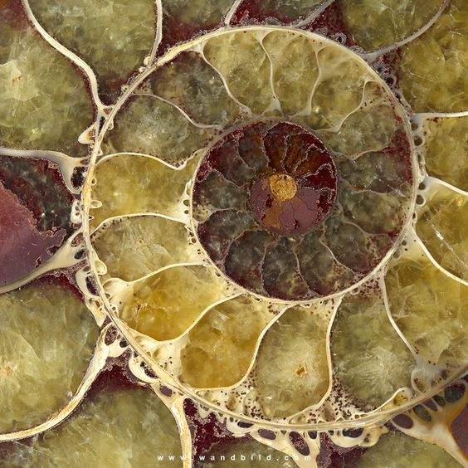
FECHAS 2023
SUPERVISIONES
Marzo Viernes 15 de 09 a 11 horas
Abril Miércoles 10 de 09 a 11 horas
Mayo, Miércoles 08 de 09 a 11 hs
Junio, Miércoles 06 de 09 a 11 horas
Julio Miércoles 03 de 09 a 11 horas
Agosto/Julio Miércoles 31 de julio de 09 a 11 horas.
RETIRO - Posibles fechas a confirmar
Nov 14,15,16 y 17
Red terapeutica - Motivación Compasiva

Slide 14
Gracias !!!!!

